Slide 1
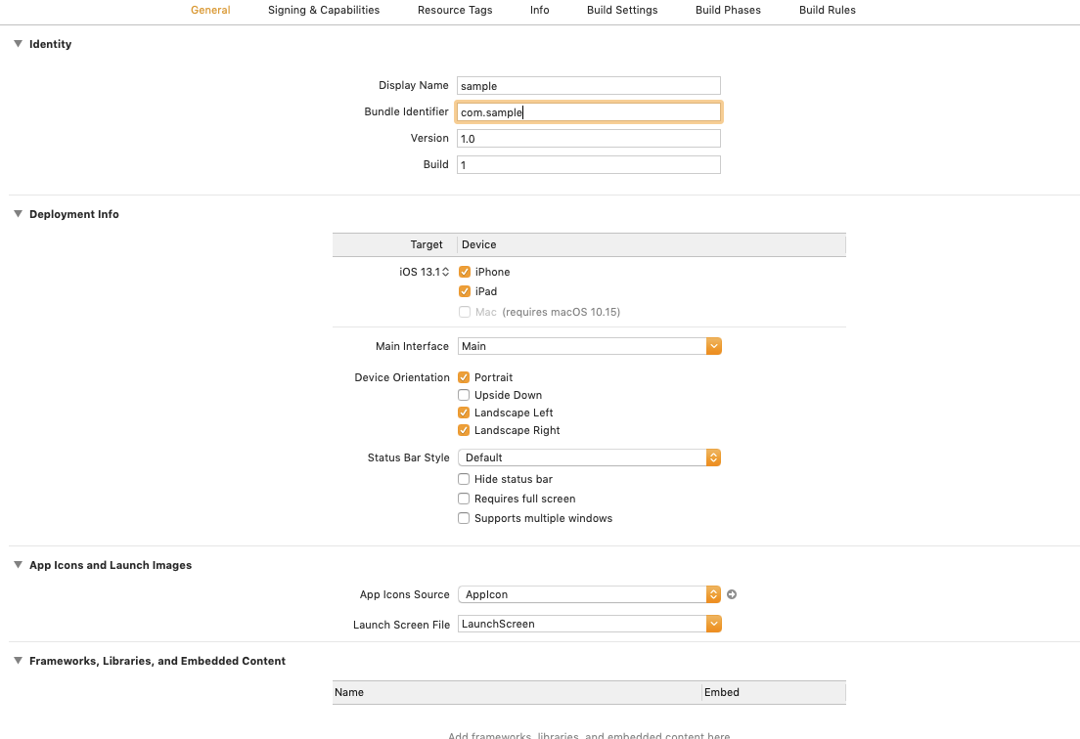
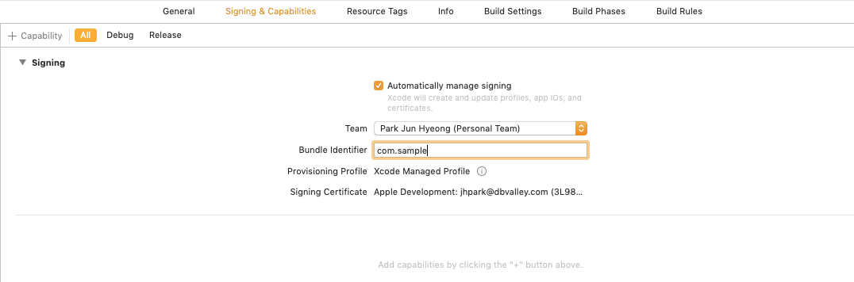
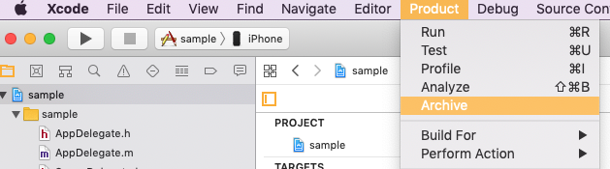
1. DisplayName을 확인합니다. (실제로 기기에 표시될 앱 이름)
2. 빌드 시 사용할 인증서를 선택합니다.
인증서 자동 생성
프로비저닝 인증서가 있을 경우 자동 생성 체크 해제 하고 만들어진 프로비저닝 인증서를 선택합니다.
3. 기기를 연결한 뒤 상단바의 Product – Archive를 클릭합니다.
연결된 기기

Slide 2
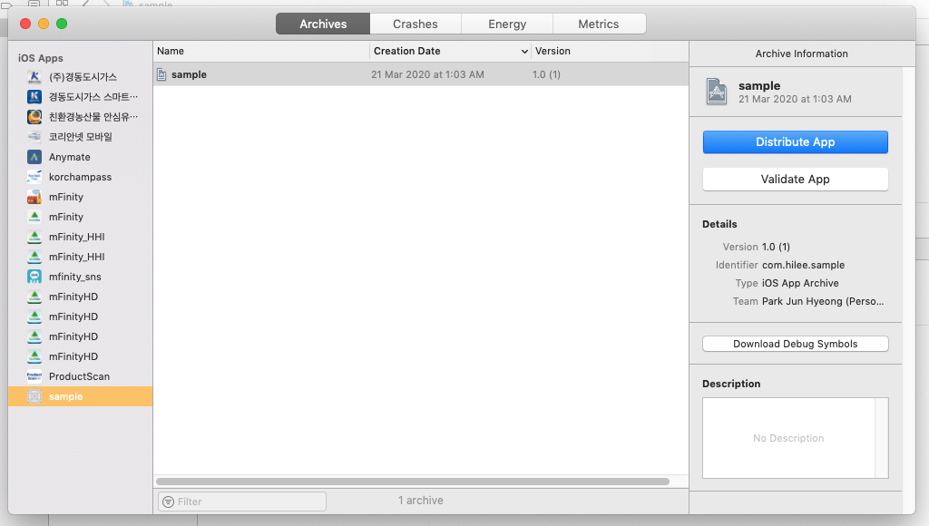
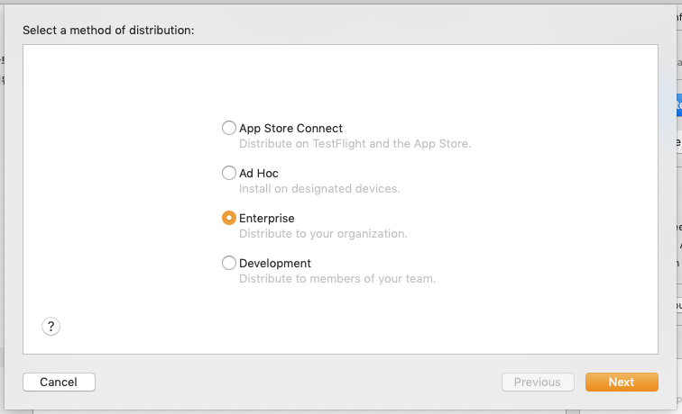
3. 빌드가 완료되면 아래와 같은 창이 나타납니다. Distribute App 버튼을 클릭합니다.
4. Enterprise를 선택하고 다음으로 넘어갑니다.

Slide 3
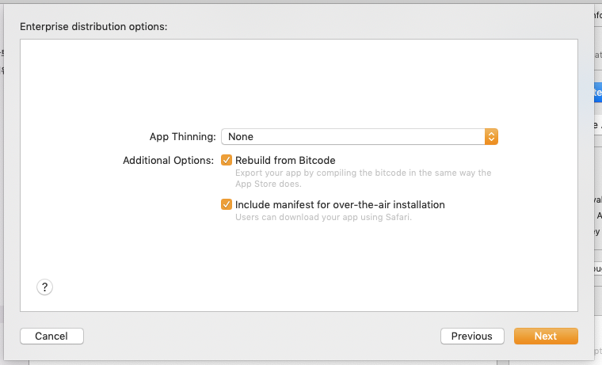
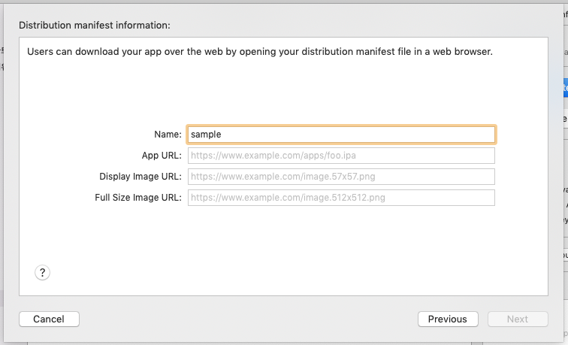
5. 기본 설정 그대로 두고 다음으로 넘어갑니다.
6. 정보를 입력합니다.
1.에 표시된 DisplayName을 입력합니다.
다운받을 ipa 파일의 경로를 입력합니다.
앱 아이콘 이미지 파일이 있는 경로를 입력합니다.
앱 아이콘 이미지 파일이 있는 경로를 입력합니다.
앱 아이콘 이미지 파일 경로가 없을 경우 https:// 만 입력해도 다음으로 넘어갈 수 있습니다.

Slide 4
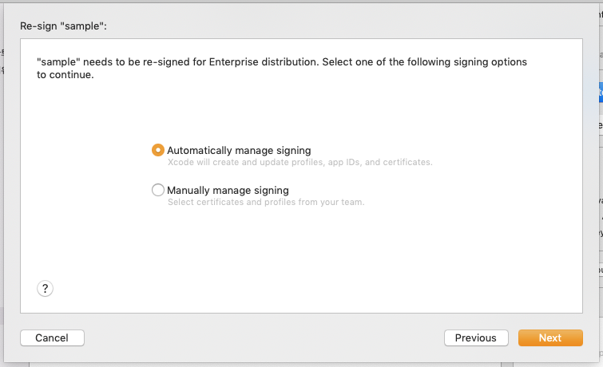
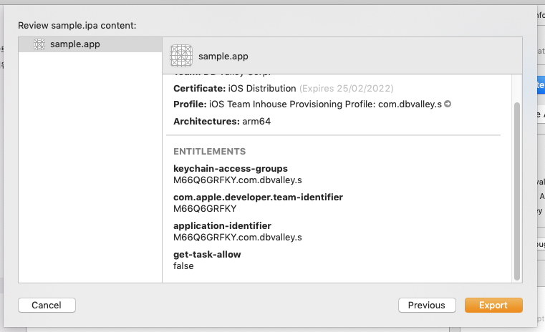

7. 2.에서 자동 인증 생성을 체크했을 경우 아래 기본설정 그대로 선택 후 다음으로 넘어갑니다.
8. Export 클릭 시 .ipa 및 .plist 파일이 생성됩니다.
앱 이름으로 생성된 ipa 파일과 manifest.plist 파일을 사용하시면 됩니다.

